Slide 1


Las características e importancia de las Ciencias Sociales. El método de las Ciencias Sociales
SEMANA 2
Dr. Carlos Ernesto Ruiz Huidobro Marro
Licenciada por la:

Slide 2

1. Observen el siguiente video:
https://youtu.be/8YDs2mBdt0c
https://youtu.be/uo0NUWoAktY
2. Respondan a las siguientes preguntas:
¿En qué consiste el método científico?
¿Qué características tiene el método en Ciencias Sociales?

Slide 3
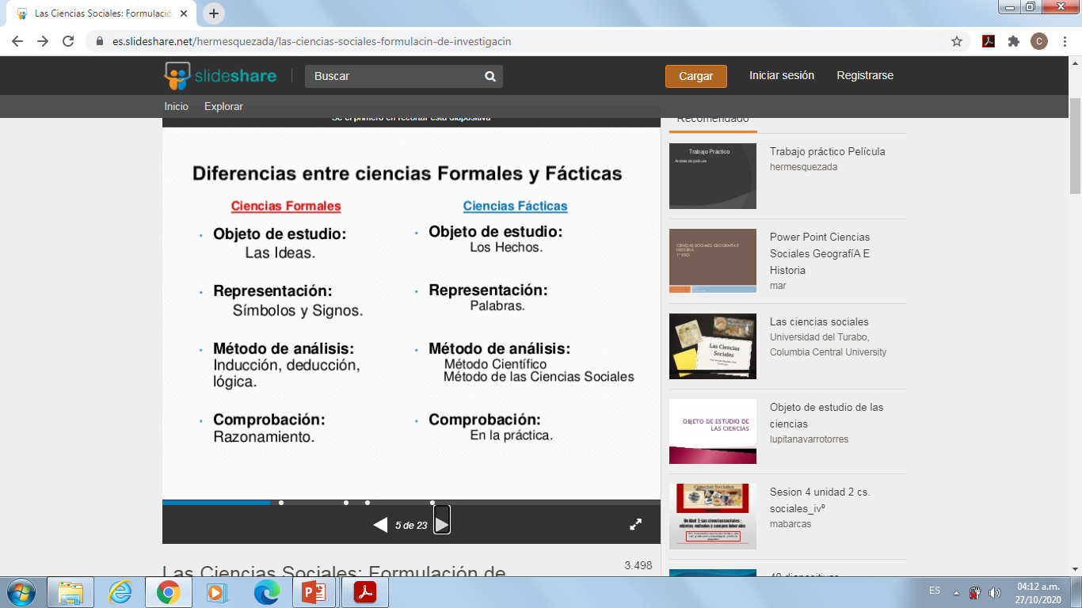

Slide 4
CIENCIAS SOCIALES
(Reconocidas como tal en el siglo XVIII, su principal estudio es el hombre)
Disciplinas científicas que se ocupan de aspectos del comportamiento y actividades de los seres humanos. Se examinan las manifestaciones materiales e inmateriales de los seres humanos.
La mayoría de las ciencias sociales no pueden establecer leyes de alcance universal, por lo que en muchos casos es simplemente interpretar hechos humanos.

Slide 5
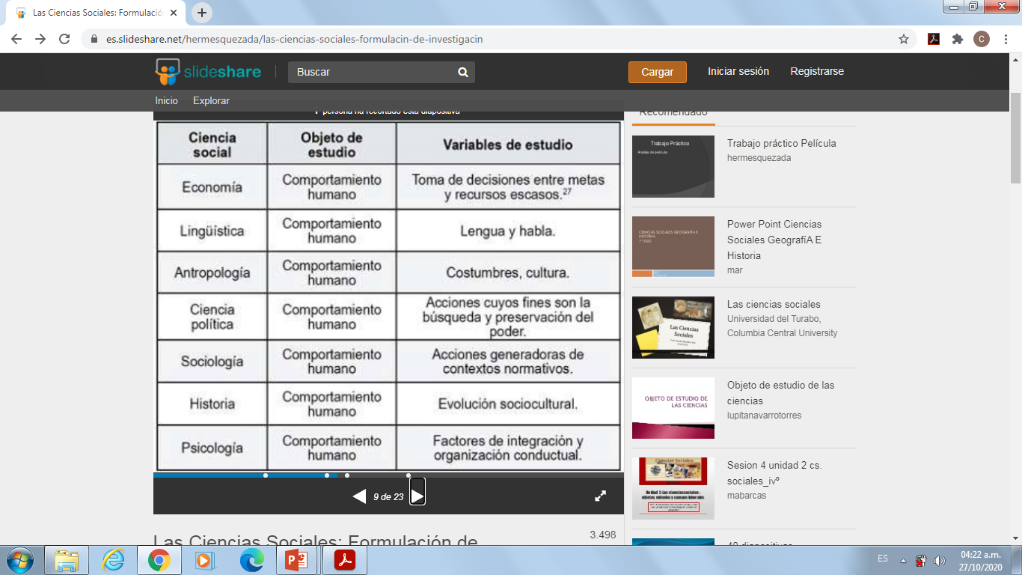

Slide 6
1. Observación
5. Conclusiones
2. Pregunta
PASOS DEL MÉTODO CIENTÍFICO
4. Experiminetación
3. Hipótesis

Slide 7
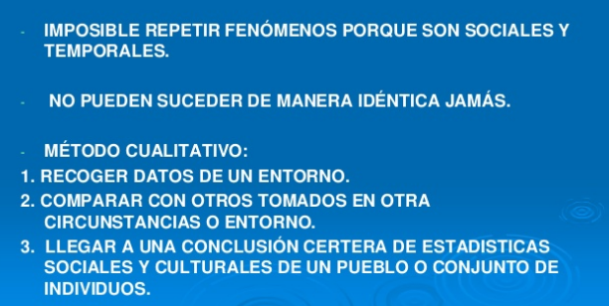
MÉTODO DE LAS CIENCIAS SOCIALES

Slide 8
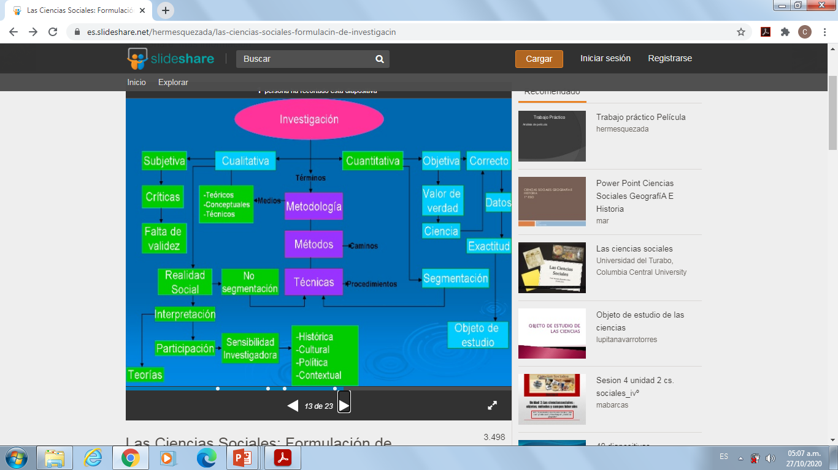

Slide 9

ACTIVIDAD
Elabora un mapa conceptual acerca de la lectura: “Metodología de la
Investigación en Ciencias Sociales”

